Slide 1
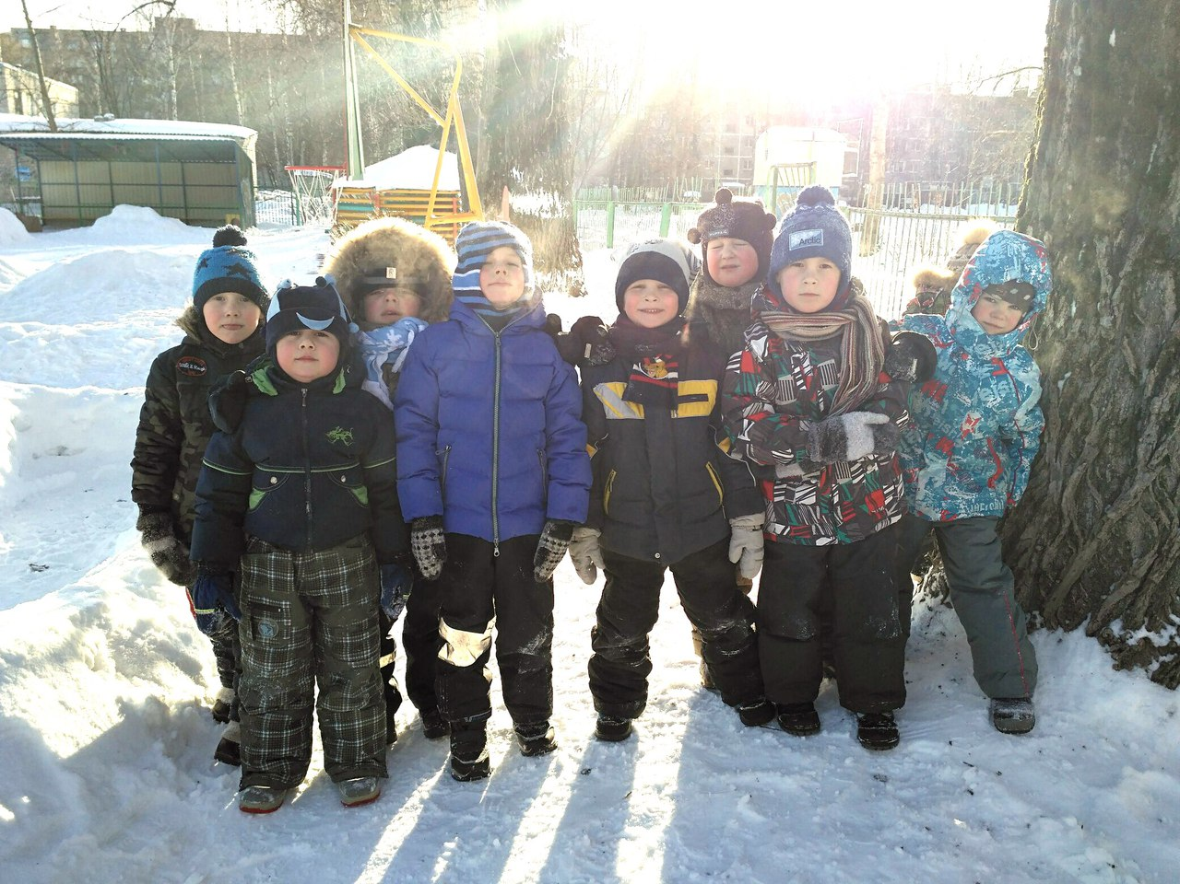
Зимняя сказка группы №10

Slide 2
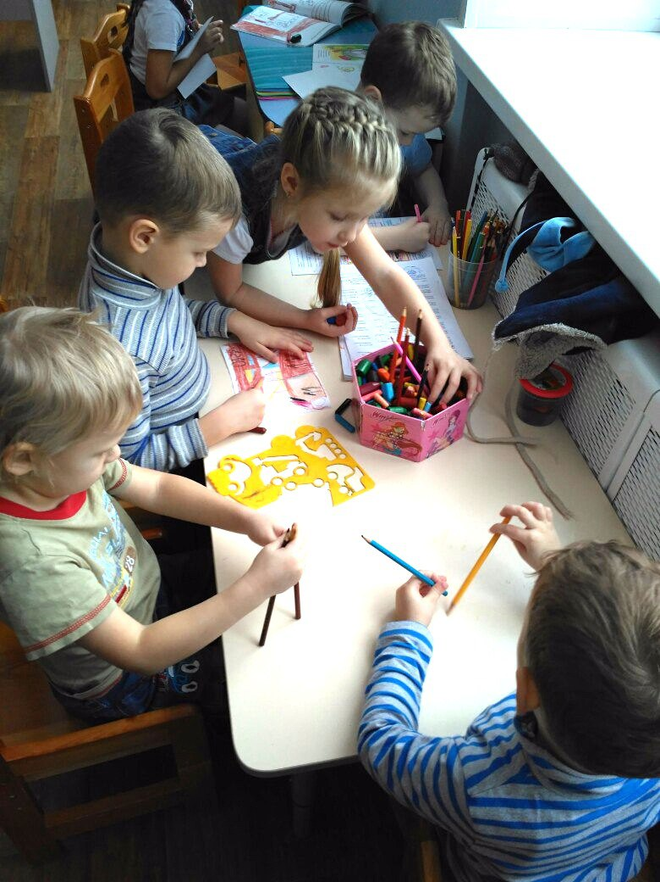
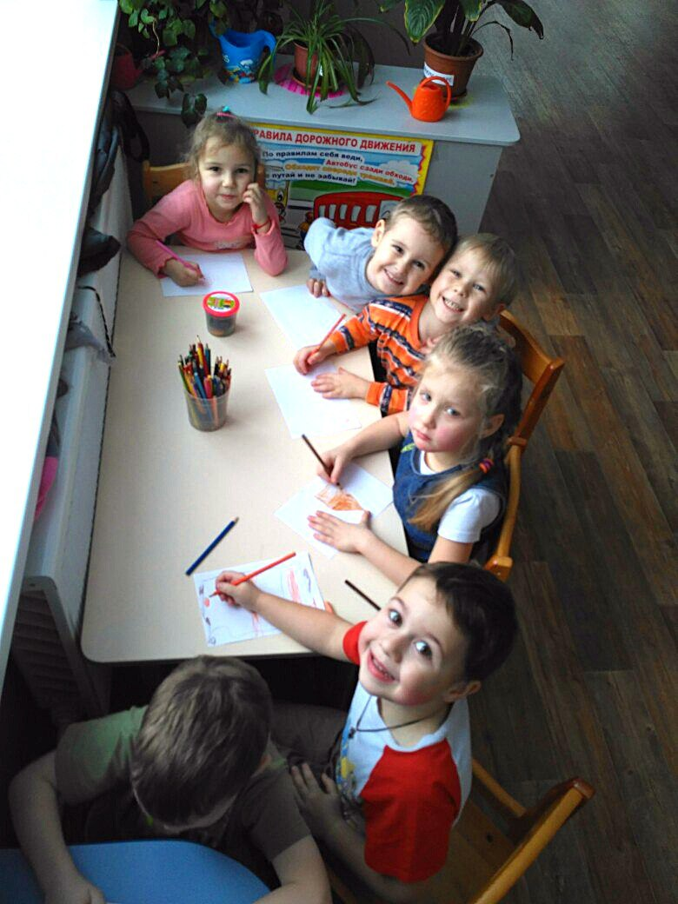
В группе конечно играть хорошо…

Slide 3
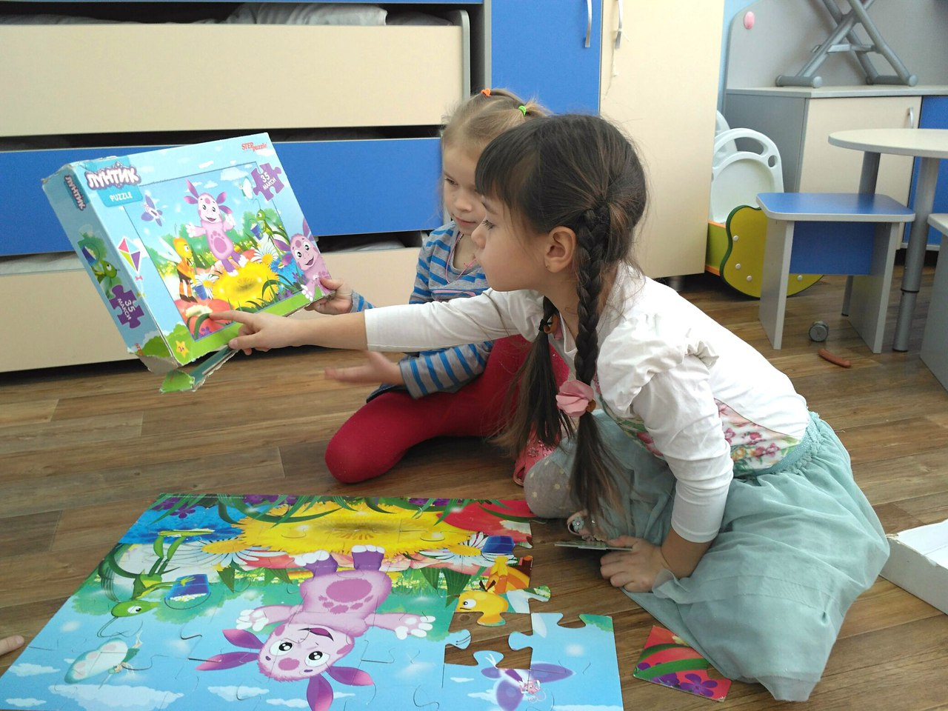
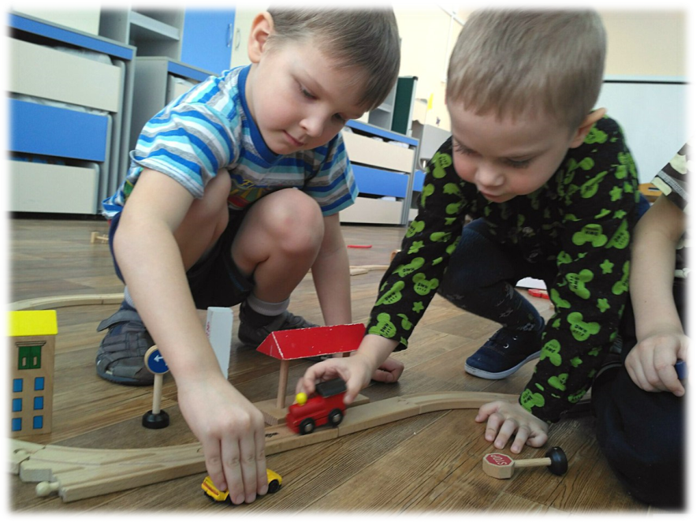
Пазлы собрать…
В машинки играть…

Slide 4
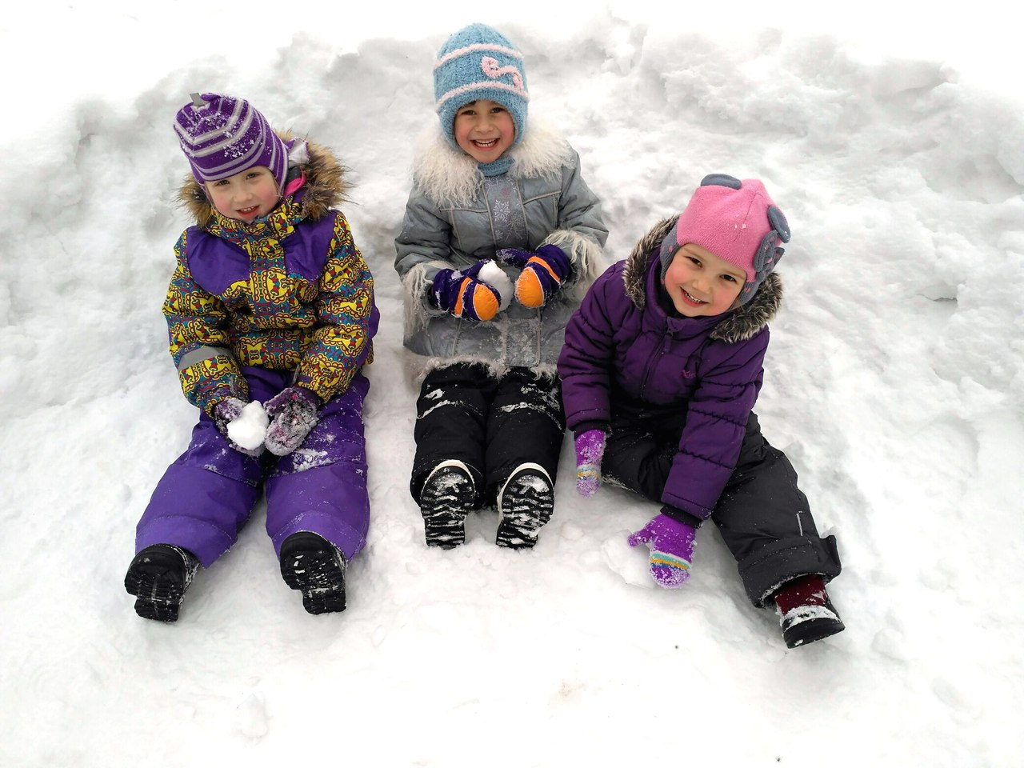
Но на улице лучше!

Slide 5
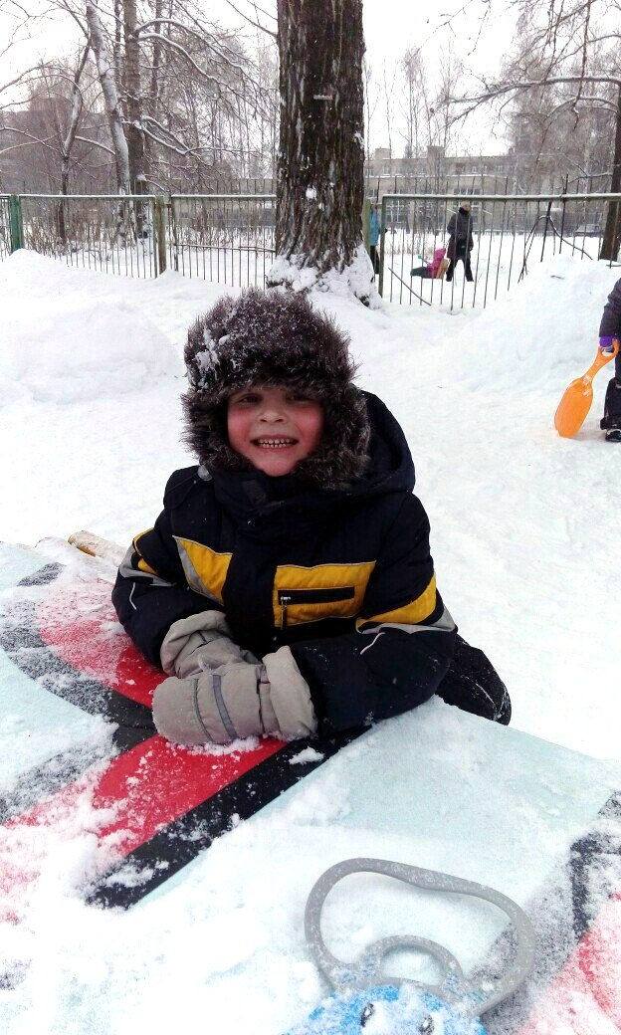
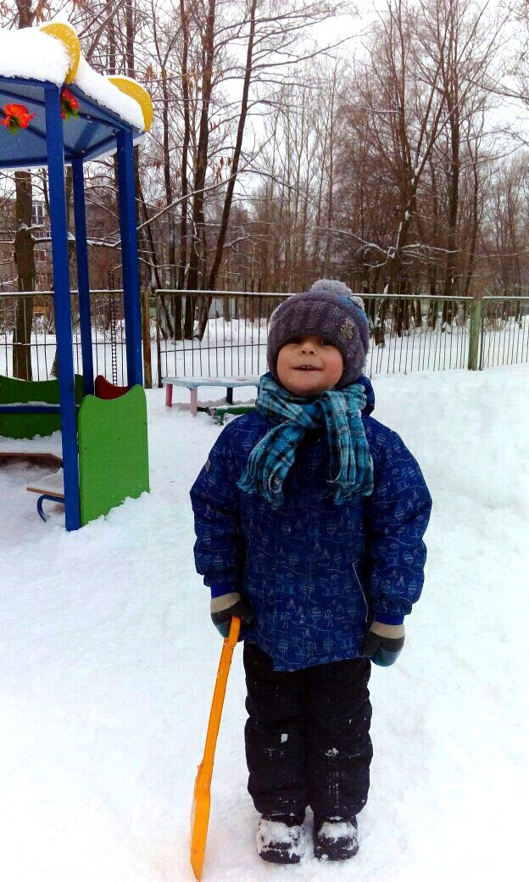
Ой мороз, мороз, мороз он хватает нас за нос, А мы не боимся, а мы веселимся.

Slide 6
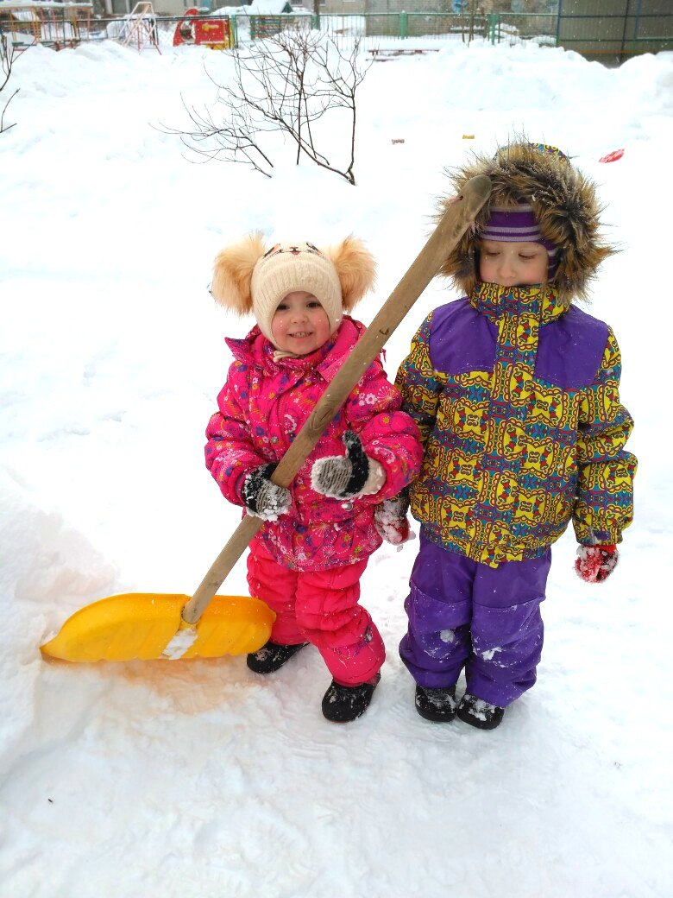
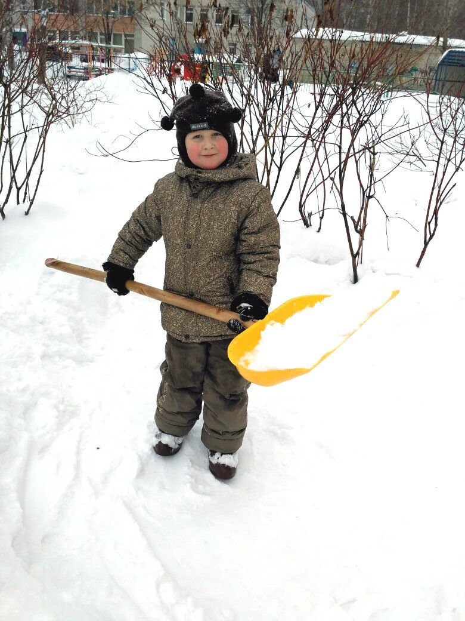
Я дорожку расчищаю, Снег лопаткой разгребаю.

Slide 7
Лыжи, санки в руки взяли - И кататься побежали. В зимний день, в мороз, с утра Ждёт нас снежная гора.

Slide 8
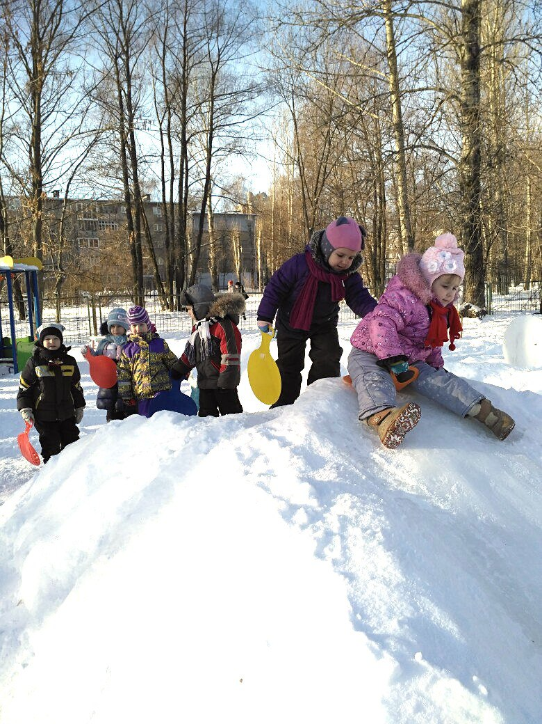
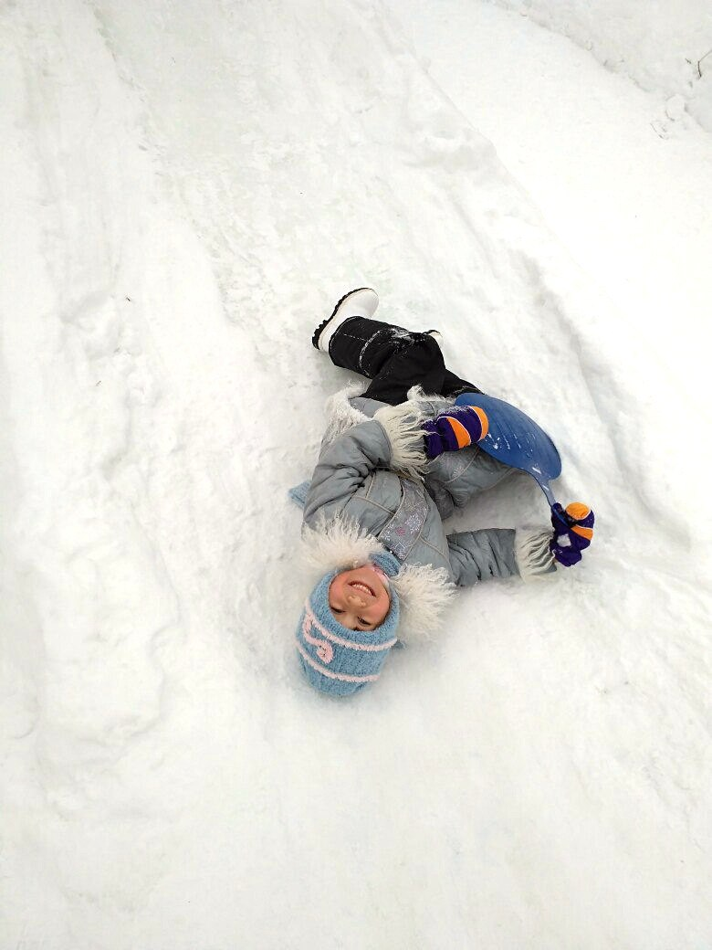

Slide 9
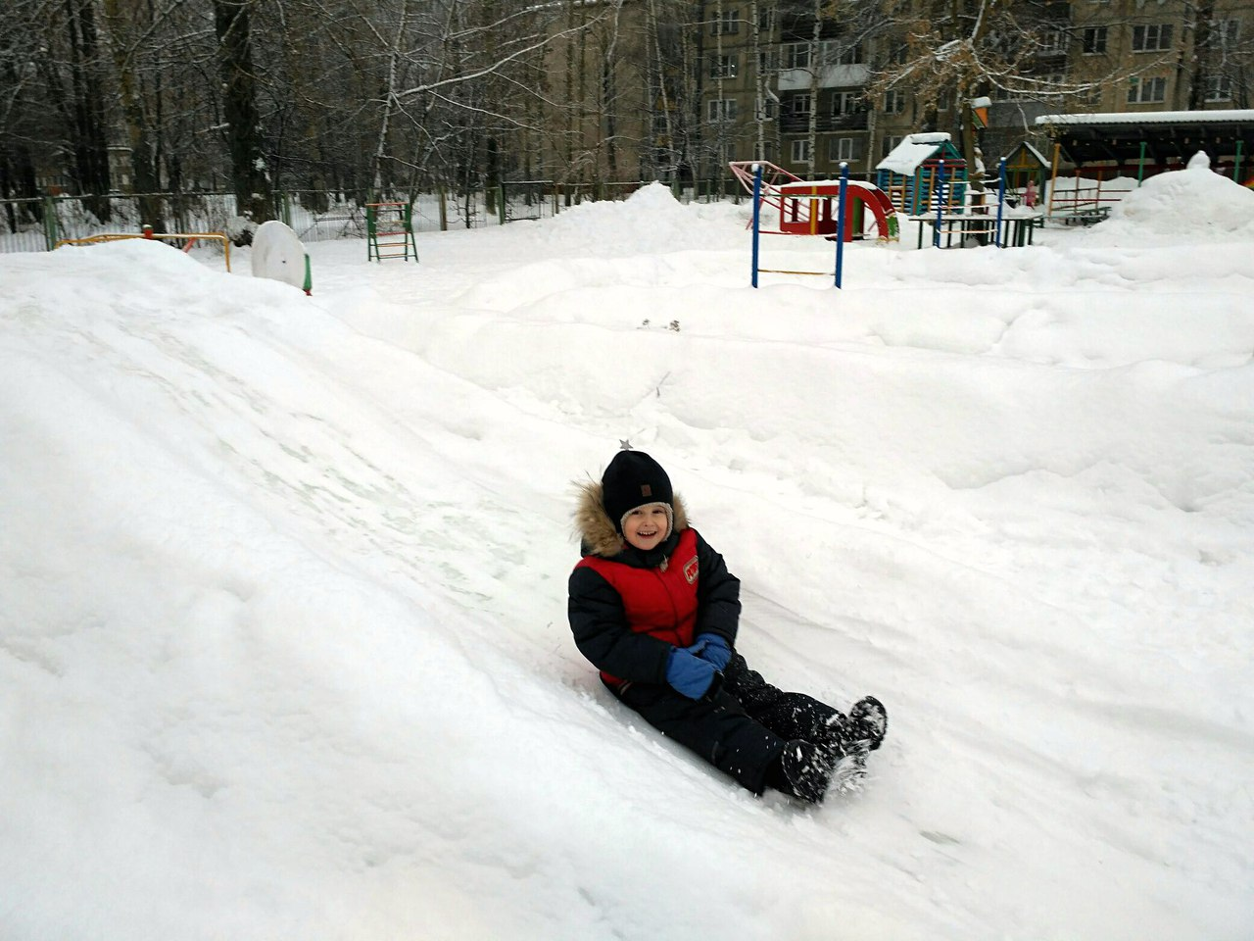

Slide 10
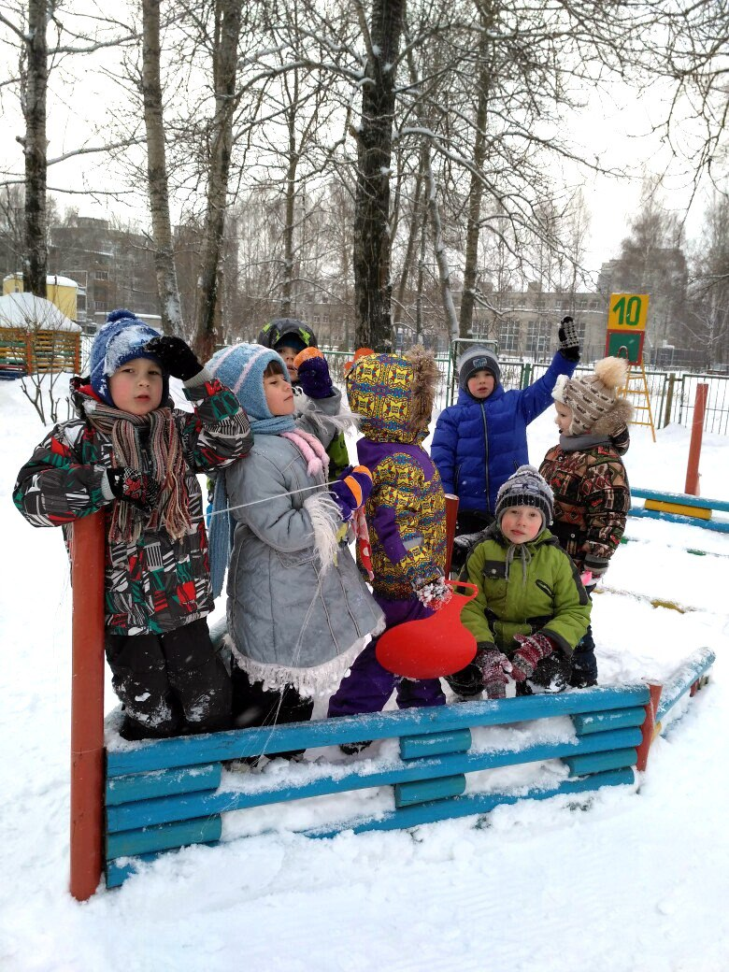
С горы покатались – а теперь пора отправляться в далекое плавание!

Slide 11
В пути на нас напал огромный змей! Конечно же он не устоял перед храбростью наших мореплавателей (или снегоплавателей?) и был повержен!

Slide 12
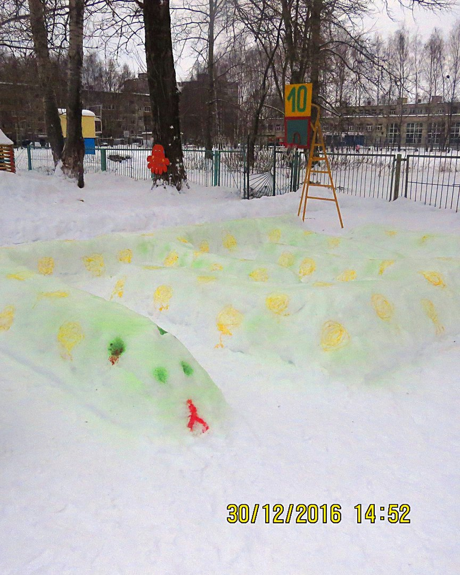

Slide 13
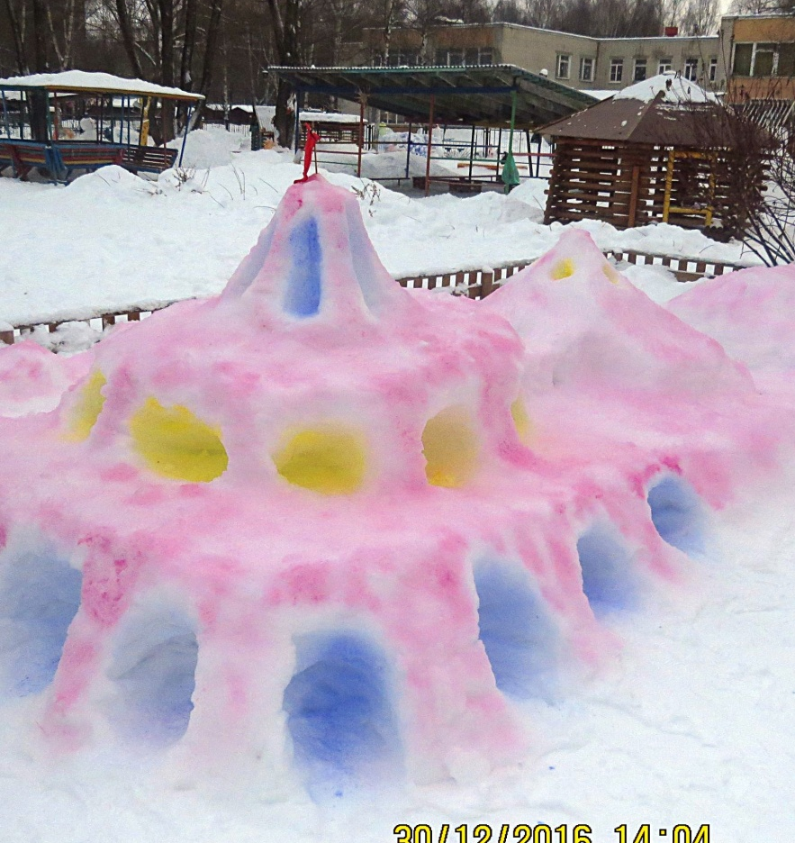
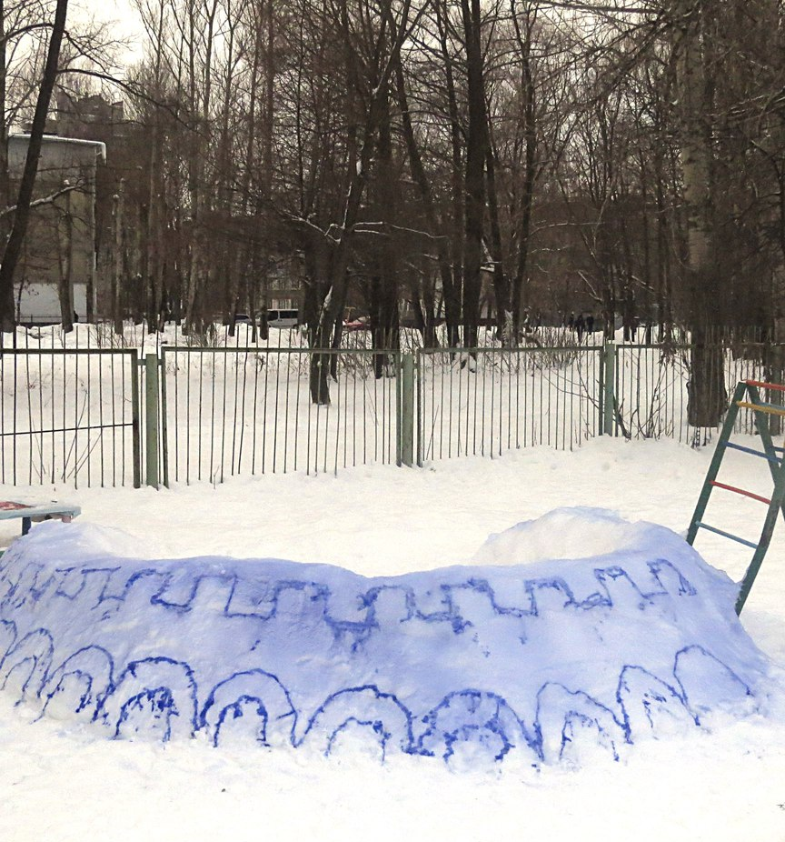
Наконец, мы приплыли в форт!

Slide 14
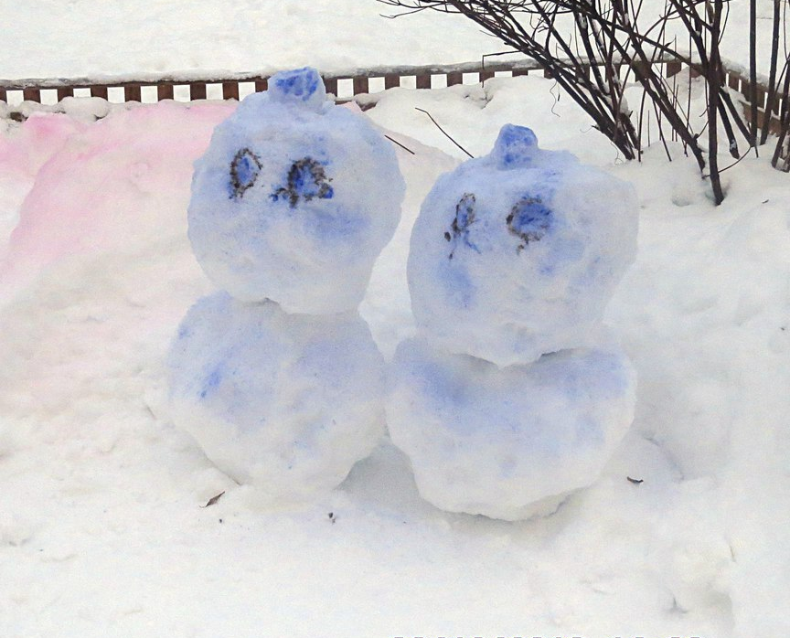
Там нас встретили жуткие, но очень дружелюбные приведения.

Slide 15
Закружилось привидения В хороводе на весь день – И теперь у привидений Нет отбоя от друзей ! Окружили его дети : Саши , Маши , Ромы , Пети , Стали в игры с ними играть, Стали песни напевать . Стали привидения Весёлые, игривые , И не одинокие, И совсем счастливые !

Slide 16
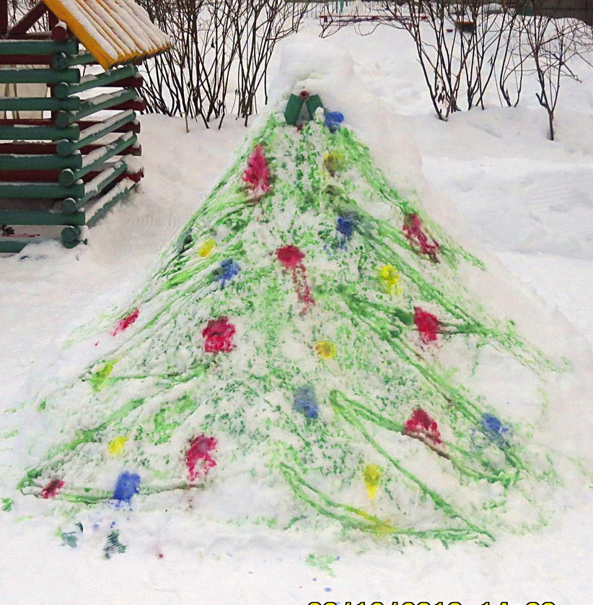
Приведения сказали ребятам, что скоро Новый год, а значит пора наряжать ёлочку.

Slide 17
Ни листочка, ни травинки! Тихим стал наш сад. И березки и осинки Скучные стоят. Только елочка одна Весела и зелена. Видно, ей мороз не страшен, Видно, смелая она.

Slide 18
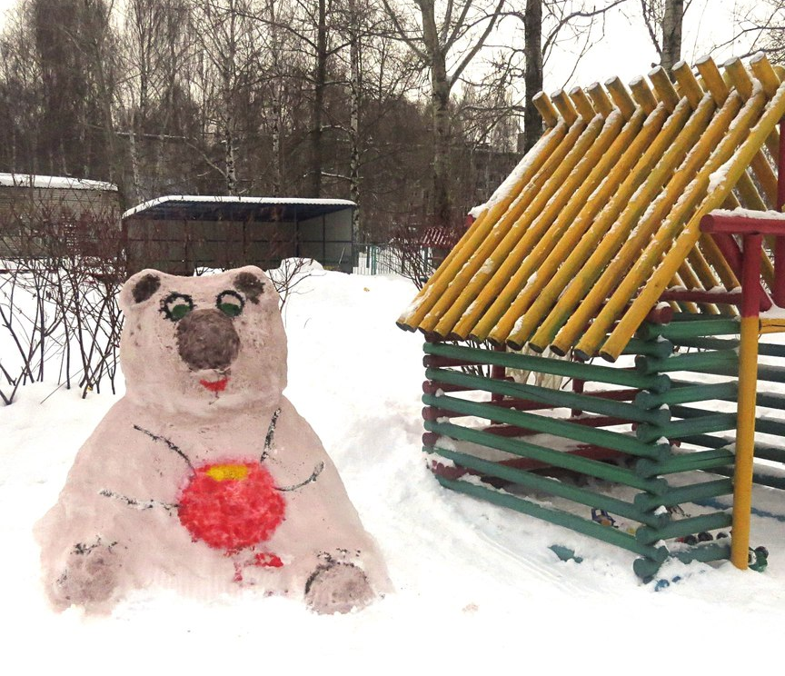
На наш праздник пришел сам Винни Пух!

Slide 19
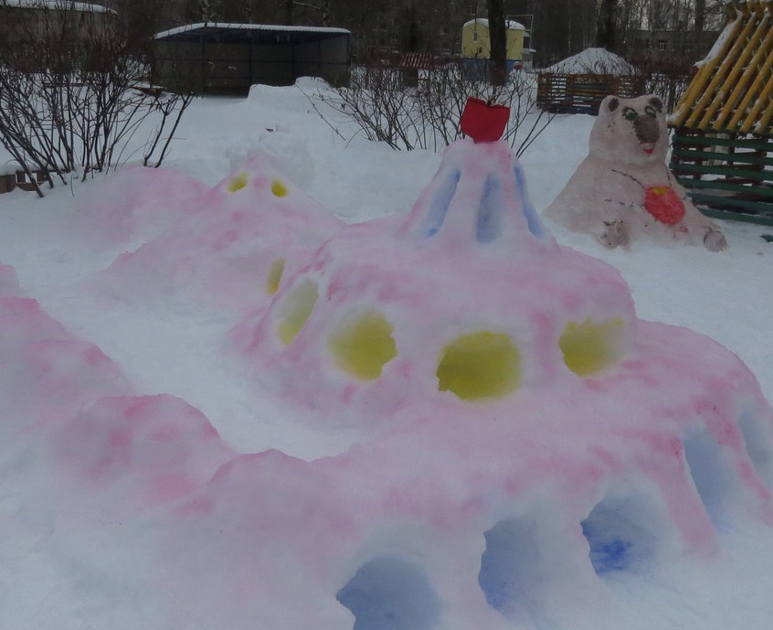

Slide 20
Очень умный медвежонок - Винни Пух!
У него прекрасный музыкальный слух! И не важно чем он занят,
Песни петь он не устанет.
Только нужно подкрепиться чем-нибудь!

Slide 21
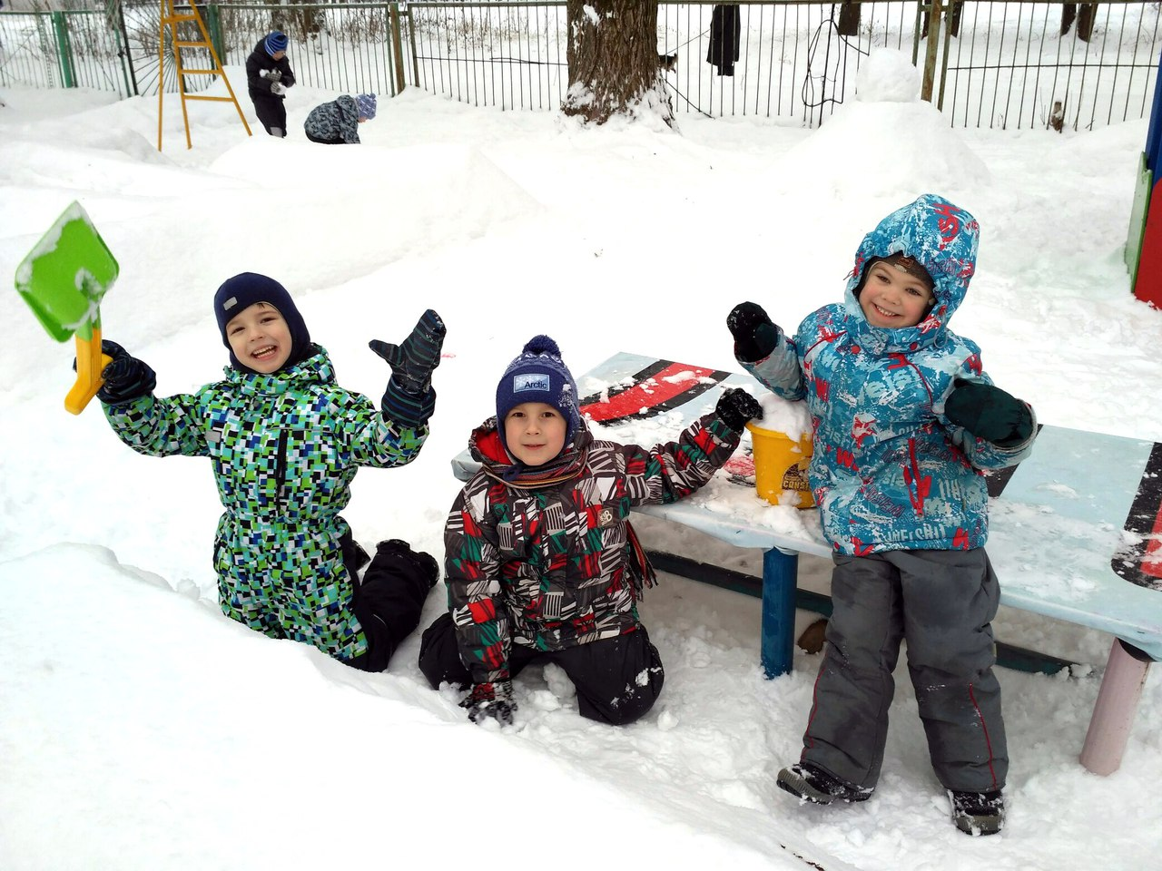
Змея победили, с приведениями подружились, ёлочку нарядили, с Винни Пухом песни спели. Вот такая у нас зимняя сказка!
До новых встреч!

